Slide 1

SWOT-анализ проекта об индивидуальных зарплатных картах компании «Альфа-Банк»
Деларю Дмитрий Владимирович
Либов Максим Владимирович
Мамруков Корней Викторович
Чеснокова Анастасия Николаевна
Черняев Аркадий Антонович
Руководитель проекта:
Тюлькина Юлия Александровна

Slide 2
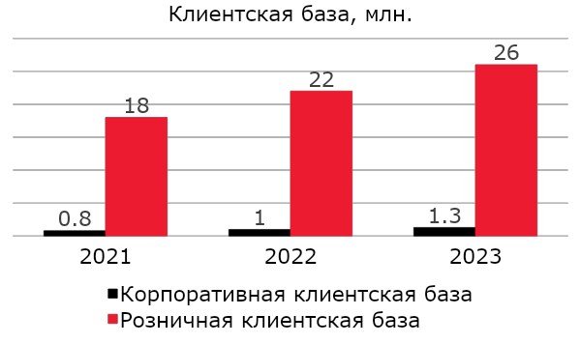
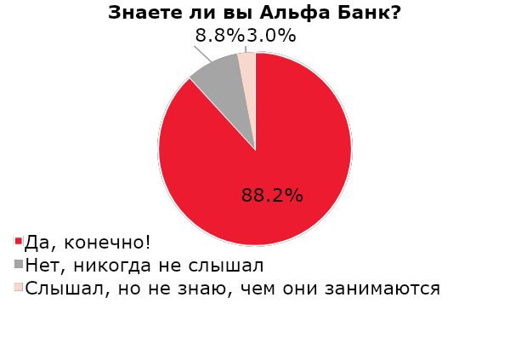
Описание компании
Дата основания
20 декабря 1990 года
Является частью консорциума «Альфа-Групп»
Размер капитала
760 152 662 тыс. руб.
Активы-нетто
5842.86 млрд. руб.
Опрос 170 студентов Высшей Школы Экономики
Миссия компании в отношении:
● Бизнеса и корпоративных клиентов – принятие смелых, но обдуманных шагов.
● Потребителя и частных клиентов – экономия каждой минуты времени клиента, помощь в решении сложных вопросов.
Notes:
Аркаша

Slide 3
Описание проекта
Старт проекта
2018 год
Необходимость сообщать ИНН работодателю
Необходимость вносить данные в системы банка
Текущая форма проекта
2021 год
Notes:
Аркаша

Slide 4
PESTEL-анализ
Политические
Уход с рынка некоторых иностранных компаний-конкурентов
Социальные
Рост индекса потребительской уверенности
Экономические
Снижение уровня безработицы
Экономические
Сокращение теневого сектора экономики
Социальные
Рост показателей финансовой грамотности молодежи
Социальные
Высокое стремление к эмиграции
Политические
Уменьшение количества иностранных инвесторов
Политические
Запрет иностранным банкам предоставлять кредиты российским финансовым институтам
Правовые
Обязанность возмещать ущерб от мошеннических операций, случившихся по вине банка
Социальные
Стремление россиян к хранению денег в наличном виде
Социальные
Стремление людей проявлять свою индивидуальность
Notes:
Я

Slide 5
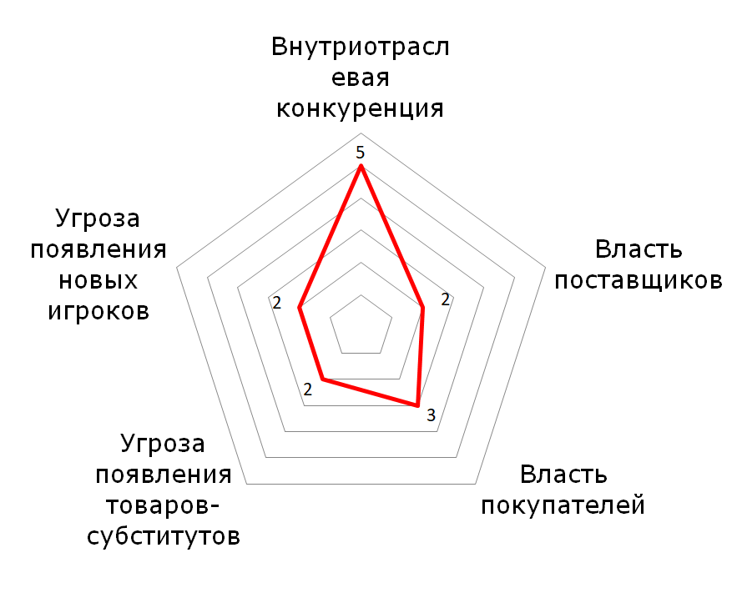
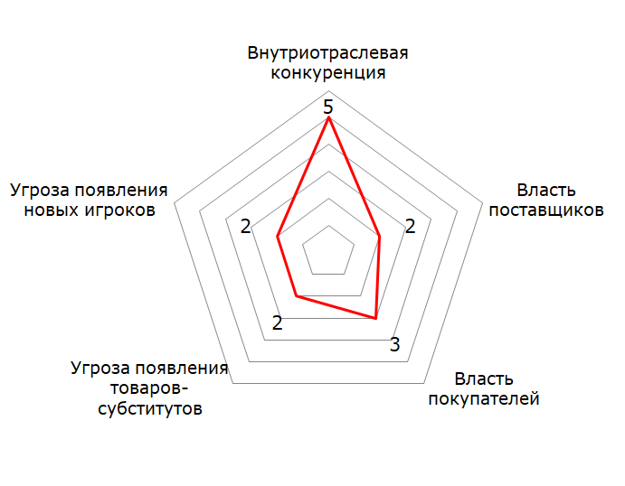
Анализ 5 сил М. Портера
Конкурентная сила | Описание характера влияния конкурентной силы
Конкуренция | - 10 крупных банков - Умеренный темп роста - Нет сложнокопируемых преимуществ - Низкие затраты на хранение продукции
Власть поставщиков | - Много альтернативных поставщиков - Издержки на смену минимальны - Отсутствует прямая интеграция
Власть покупателей | - Легко сменить банк - Мелкие покупатели
Товары- субституты | - Нет хороших аналогов - Переход на получение зарплаты наличными деньгами маловероятен
Угроза появления новых игроков | - Лицензии для банковской деятельности - Эффект экономии на масштабах ведения банковского бизнеса - В отрасли важны известность, бренд и репутация рыночного игрока
Notes:
Настя

Slide 6
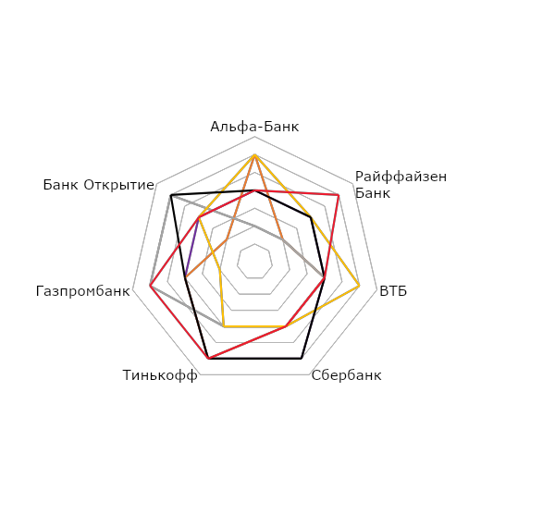
Анализ КФУ
Доступность банкоматов
Выгодные условия кэшбэка
Быстрое зачисление денежных средств
КФУ
Дешевые смс-уведомления
Удобное мобильное приложение
Легкодоступные условия ИЗК
Notes:
Корней

Slide 7
Матрица первичного SWOT-анализа
Сильные стороны (S) 1. Доступность онлайн-банкинга и мобильных приложений, упрощающих процессы банковских операций 2. Высокая узнаваемость бренда 3. Удобное мобильное приложение 4. Выгодные условия кэшбэка 5. Низкие цены на предоставляемые услуги | Слабые стороны (W) 1. Малое количество собственных банкоматов и банкоматов банков-партнеров по отношению к другим банкам 2. Минимальный ежемесячный платёж сотрудникам - 30 000 ₽ 3. Малое количество тарифов: только стандарт и премиум 4. Недостаточная информированность о различиях условий пакетов ИЗК 5. Отсутствие конструктора дизайна карт
Возможности (O) 1. Уход с рынка некоторых иностранных компаний-конкурентов 2. Рост индекса потребительской уверенности 3. Снижение уровня безработицы 4. Сокращение теневого сектора экономики 5. Рост показателей финансовой грамотности молодежи | Угрозы (T) 1. Высокое стремление к эмиграции 2. Уменьшение количества иностранных инвесторов 3. Запрет иностранным банкам предоставлять кредиты российским финансовым институтам 4. Закон об обязанности возмещать ущерб от мошеннических операций, случившихся по вине банка 5. Стремление россиян к хранению денег в наличном виде 6. Стремление людей проявлять свою индивидуальность
Notes:
После того, как мы проанализировали внешнюю и внутреннюю среду компании

Slide 8
Матрица поэлементного SWOT-анализа
 | Strengths | Weaknesses
Opportunities | 1. Финансовое образование клиентов ИЗК через приложение 2. Проведение маркетинговых компаний, рассказывающих про преимущества ИЗК | 1. Снижение минимального ежемесячного платежа для привлечения новых клиентов 2. Создание дополнительного раздела о преимуществах ИЗК по сравнению с дебетовой картой, различия тарифов ИЗК
Threats | 1. Добавление большего числа функций в мобильное приложение, чтобы клиентам было не обязательно ходить в банк 2. Добавление зарплатного проекта в филиалах банка по всему СНГ, что поможет привлечь больше инвесторов и сместить фокус со стран запада на доступные регионы | 1. Увеличение банков-партнеров для увеличения количества банкоматов 2. Создание возможности сделать собственный дизайн клиентам ИЗК 3. Создание более дифференцируемых условий ИЗК
Notes:
Дима

Slide 9
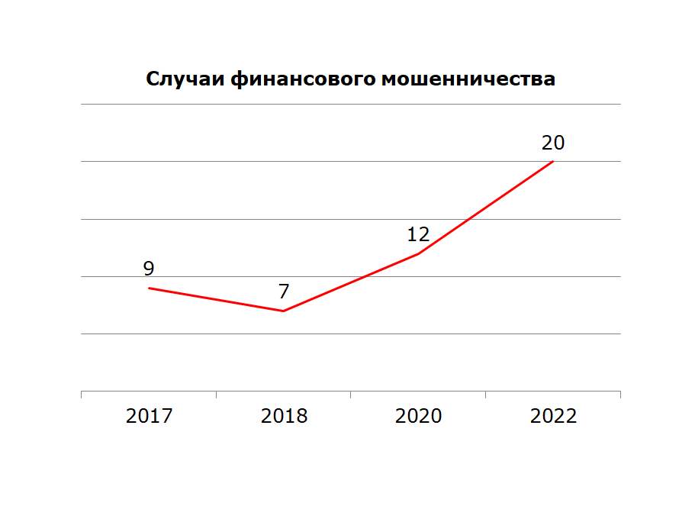
Стратегические альтернативы
Основные шаги реализации
Создание курса по финансовой грамотности
Интегрирование курса в мобильное приложение
Добавление различных наград за прохождение курса
Возможные награды за прохождение курса
Повышенный кэшбэк
Предоставление скидок в магазинах-партнерах
Розыгрыши призов среди клиентов, успешно прошедших курс
Большое количество россиян стремятся к повышению своего образования, в свою очередь одним из аспектов прибыльности проекта является умение клиентов управлять своими денежными средствами, поэтому если добавить курс по финансовой грамотности к уже существующим привилегиям ИЗК, то получится привлечь больше клиентов и иметь свою отличительную особенность.
Notes:
Дима, отражает процент людей, которые сталкивались с мошенничеством

Slide 10
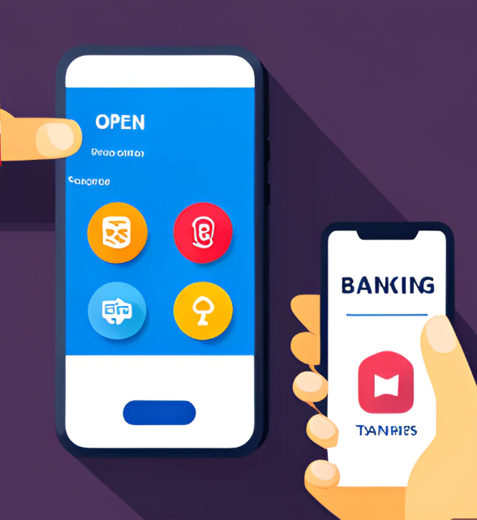
Стратегические альтернативы
Основные шаги реализации
Создать собственную систему бесконтактной оплаты и добавить возможность перевода денежных средств без подключения к интернету через Bluetooth
Сделать возможным подключение услуги получения уведомлений о переводах через такие соцсети, как Telegram
Интегрировать данный функционал в мобильное приложение Альфа-Банка
Собственная система бесконтактной оплаты удобнее и безопаснее системы транзакций, использующей обычные пластиковые карты
Возможность получать уведомления в удобных для пользователя приложения поможет упорядочить оповещения по карте среди чатов и переписок
Notes:
Аркаша

Slide 11
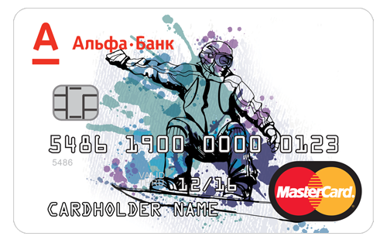
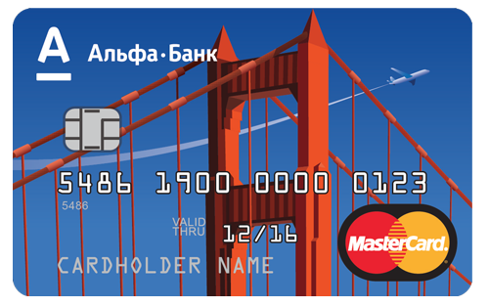
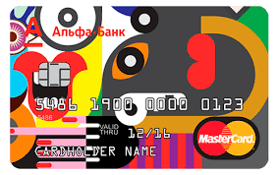
Стратегические альтернативы
Дизайн карты является важным фактором для привлечения новых клиентов, так как каждый человек хочет выделяться в обществе
Создание возможности сделать собственный дизайн клиентам ИЗК
Для реализации необходимо:
Разработать технологию индивидуального производства карт для создания уникального дизайна на каждую карту
Создать дополнительный раздел сайта для заказа индивидуального дизайна
Источник: https://bankirsha.com/bankovskaya-karta-dlya-molodyozhi-ot-18-do-30-let-alfa-bank.html
Notes:
КОРНЕЙ ПИДОР

